Slide 1


УКРЕПЛЕНИЕ СОЦИАЛЬНОГО ПАРТНЕРСТВА В НАУЧНОЙ ОРГАНИЗАЦИИ НА ПРИМЕРЕ КОЛЛЕКТИВНОГО ДОГОВОРА МЕЖДУ ИНСТИТУТОМ ЯДЕРНОЙ ФИЗИКИ СО РАН И ПРОФСОЮЗНОЙ ОРГАНИЗАЦИЕЙ РАБОТНИКОВ ИНСТИТУТА
А.Г. Чупыра
XXXI Ассамблея Профсоюза работников РАН, Екатеринбург 2026 г.

Slide 2
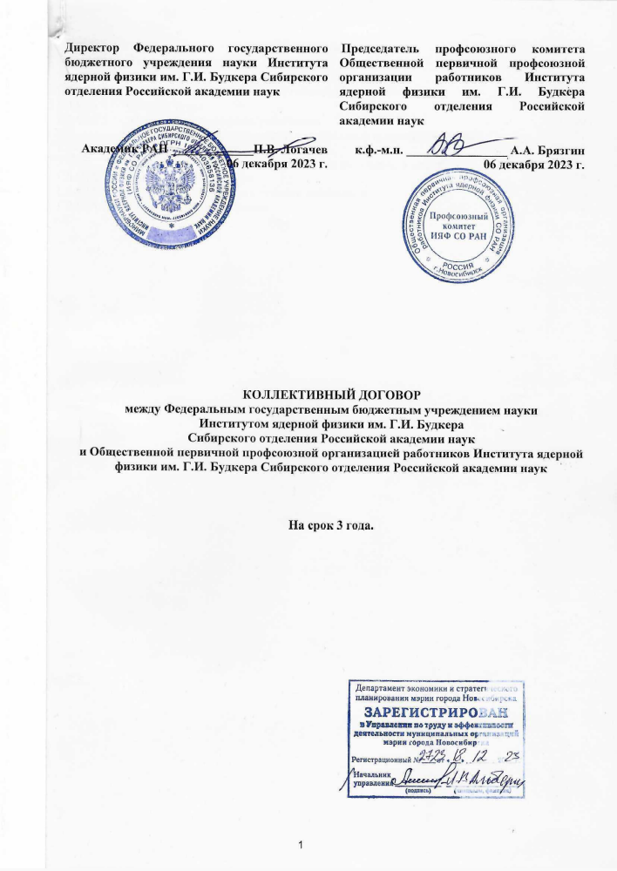
XXXI Ассамблея Профсоюза работников РАН, Екатеринбург 2026 г.

Slide 3
Содержание
ГЛАВА 1. Общие положения
ГЛАВА 2. Оплата труда и материальное стимулирование
ГЛАВА 3. Подготовка, переподготовка, повышение квалификации
ГЛАВА 4. Охрана труда
ГЛАВА 5. Социальная поддержка работников
ГЛАВА 6. Вопросы соцкультбыта
ГЛАВА 7. Молодежная политика
ГЛАВА 8. Улучшение жилищных условий работников
ГЛАВА 9. Гарантии прав Профкома
Приложения.
Положение о предоставлении материальной помощи работникам.
Положение о предоставлении путевок на лечение и отдых.
XXXI Ассамблея Профсоюза работников РАН, Екатеринбург 2026 г.

Slide 4

ГЛАВА 1
Общие положения
1. Настоящий Коллективный договор является правовым актом, регулирующим социально-трудовые отношения в Федеральном государственном бюджетном учреждения науки Институте ядерной физики им. Г.И. Будкера Сибирского отделения Российской академии наук (далее - Институт или ИЯФ СО РАН) и устанавливающим взаимные обязательства между работниками и работодателем в лице их представителей.
3. Предметом настоящего Коллективного договора являются взаимные обязательства
Сторон по вопросам условий труда, в том числе оплаты труда, занятости, переобучения, условий увольнения работников, улучшения условий и охраны труда, социальных гарантий и другим вопросам, определенными Сторонами.
7. Контроль за выполнением Коллективного договора осуществляют обе Стороны.
Стороны 1 раз в год отчитываются о выполнении Коллективного договора на конференции
трудового коллектива либо на расширенном совместном заседании Работодателя и Профкома.
XXXI Ассамблея Профсоюза работников РАН, Екатеринбург 2026 г.

Slide 5
ГЛАВА 1
Общие положения
8. Для рассмотрения индивидуальных трудовых споров работников с Работодателем по
вопросам применения Коллективного договора, трудового договора (в т.ч. об установлении или изменении индивидуальных условий труда), законов и иных нормативных актов, содержащих нормы трудового права, создается Комиссия по трудовым спорам.
Состав Комиссии по трудовым спорам: четыре представителя работников, избираемых на
конференции трудового коллектива или делегируемых Профкомом с последующим утверждением на конференции трудового коллектива, и четыре назначенных Работодателем должностных лица:
начальник Юридического отдела,
начальник Отдела кадров,
начальник Планово-экономического отдела,
заместитель директора - главный инженер.
XXXI Ассамблея Профсоюза работников РАН, Екатеринбург 2026 г.

Slide 6
ГЛАВА 2
Оплата труда и материальное стимулирование
Основные условия оплаты труда работников и условия их изменения определяются
трудовым договором, Положением об оплате труда работников ИЯФ СО РАН, локальными
нормативными актами, принятыми у Работодателя, с которыми работники знакомятся под роспись.
Изменения в Положение об оплате труда работников ИЯФ СО РАН вносятся по
согласованию с Профкомом в соответствии с действующим законодательством РФ.
1. Работодатель совместно с Профкомом обязуются:
- Последовательно осуществлять меры, направленные на максимальный учет результатов
труда конкретного работника, стимулирование производительности труда, повышение качества и объема выполняемых работ, творческое отношение к труду;
2. Работодатель обязуется:
- Производить оплату труда в соответствии с действующим законодательством РФ и
Положением об оплате труда работников ИЯФ СО РАН, утвержденным приказом Директора Института и согласованным с Профкомом;
- По согласованию с Профкомом вносить изменения в Положение об оплате труда, в
соответствии с действующим законодательством РФ.
XXXI Ассамблея Профсоюза работников РАН, Екатеринбург 2026 г.

Slide 7
ГЛАВА 5
Социальная поддержка работников
1. Работодатель ведет всестороннюю работу, направленную на социальную поддержку
работников, в том числе:
- в рамках рабочего процесса организует места для горячего питания работников, а также
пункты медицинской помощи (медицинские кабинеты на территории Института);
- оказывает содействие в решении вопросов по доставке на работу и обратно с целью
экономии времени нахождения работников в пути;
- оказывает целевое финансирование на проведение культурно-массовых и спортивно-
оздоровительных мероприятий (на аренду бассейна, транспорта для групповых выездов,
приобретения спортинвентаря и пр.);
- выплачивает единовременную выплату к юбилейной дате работника Института (50, 60, 70,
75, 80, 85 и 90 лет), имеющего непрерывный стаж работы в Институте более 5 лет. Размер
единовременной выплаты к юбилейной дате определяется Работодателем по представлению
руководителя структурного подразделения или по решению директора Института (иного
уполномоченного лица) и оформляется приказом директора (иного уполномоченного лица).
XXXI Ассамблея Профсоюза работников РАН, Екатеринбург 2026 г.

Slide 8
ГЛАВА 5
Социальная поддержка работников
2. Работодатель совместно с Профкомом при наличии финансовой возможности и в рамках
действующего законодательства:
- принимает комплекс мероприятий, направленных на улучшение условий труда с целью
поддержания здоровья и профилактики заболеваний работников;
- оказывает материальную помощь работникам (в том числе бывшим) в соответствии с
«Положением о предоставлении материальной помощи работникам»;
- оказывает поддержку в проведении культурно-массовых и спортивных мероприятий среди
работников (вечера отдыха, спортивные соревнования и т.д.), в развитии спортивных секций,
выделяет транспорт для культурно-массовых и спортивных мероприятий, принимает меры по
оборудованию спортивных площадок для спортивных занятий и оздоровительных мероприятий;
- оказывает помощь ветеранам Великой Отечественной войны и ветеранам труда
(работникам Института), в том числе посещение медицинских кабинетов на территории Института;
- оказывает помощь ветеранам боевых действий, военной службы, а также их семьям;
- работодатель приобретает новогодние подарки, согласно списка детей работников
возрастом до 18 лет, и распределяет их совместно с Профкомом;
- награждает ценными подарками (в том числе единовременными денежными выплатами)
работников, проработавшим 20, 25, 30, 35, 40, 45, 50 и т.д. лет, при отсутствии действующих
взысканий.
XXXI Ассамблея Профсоюза работников РАН, Екатеринбург 2026 г.

Slide 9
Социальная поддержка работников
ПОЛОЖЕНИЕ о предоставлении материальной помощи работникам
Материальная помощь за счет средств Работодателя может предоставляться работникам,
непрерывный трудовой стаж в Институте которых составляет не менее 3-х лет на момент оказания помощи, по их письменному заявлению, подписанному руководителем структурного
подразделения и директором Института (иным уполномоченным лицом) в следующих случаях:
1. Материальная помощь на зубопротезирование (ортопедические услуги) и глазное
протезирование. Материальная помощь оказывается в размере 100% от суммы понесенных работником расходов, но не более 15 000 рублей.
2. Материальная помощь на лечение. Размер материальной помощи определяется директором Института (иным уполномоченным лицом) по ходатайству руководителя структурного подразделения.
3. Материальная помощь в связи с тяжелым материальным положением. Размер материальной помощи определяется директором Института (иным уполномоченным
лицом) по ходатайству руководителя структурного подразделения.
4. Материальная помощь на рождение ребенка. Материальная помощь, оказывается однократно в размере 25 000 рублей.
5. Материальная помощь на похороны работника (бывшего работника) и членов его
семьи. Материальная помощь оказывается однократно в размере суммы, согласованной
руководителем структурного подразделения с директором Института (иным уполномоченным
лицом).
XXXI Ассамблея Профсоюза работников РАН, Екатеринбург 2026 г.

Slide 10
Социальная поддержка работников
ПОЛОЖЕНИЕ о предоставлении материальной помощи работникам
6. Материальная помощь бывшим работникам, уволившимся в связи с выходом на
пенсию. Размер материальной помощи определяется по ходатайству руководителя структурного подразделения, в котором работал сотрудник (при отсутствии – курирующим заместителем директора).
7. Материальная помощь работникам, дети которых идут в первый класс, а также
имеющим льготы на детей. Материальная помощь оказывается однократно в размере 5 000 рублей.
8. Материальная помощь на санаторно-курортное лечение (по путевкам, приобретаемым
работником самостоятельно). Порядок получения этой помощи регулируется Положением о предоставлении путевок на лечение и отдых, являющегося приложением к коллективному договору.
Материальная помощь оказывается однократно, но не чаще 1-го раза в год, в размере 100%
стоимости путевки, но не более 15 000 рублей.
9. Материальная помощь при направлении детей работников в детские лагеря, на
санаторно-курортное лечение.
Материальная помощь оказывается однократно на каждого ребенка, но не чаще 1-го раза в
год, в размере 50% стоимости путевки, но не более 20 000 рублей.
XXXI Ассамблея Профсоюза работников РАН, Екатеринбург 2026 г.

Slide 11
Социальная поддержка работников
ПОЛОЖЕНИЕ о предоставлении материальной помощи работникам
Материальная помощь за счет средств Профкома предоставляется только членам профсоюза, профсоюзный стаж которых составляет не менее одного года на момент оказания помощи, по их письменному заявлению, подписанному председателем профбюро подразделения в следующих случаях:
1. Материальная помощь на лечение.
Размер выплаты материальной помощи определяется решением Профкома.
2. Материальная помощь в связи с тяжелым материальным положением.
Размер выплаты материальной помощи определяется решением Профкома.
3. Материальная помощь на рождение ребенка.
Материальная помощь оказывается однократно в размере 5 000 рублей.
4. Материальная помощь на похороны работника (бывшего работника).
Материальная помощь из средств профбюро подразделения оказывается однократно, в
размере суммы, установленной председателем профбюро, в соответствии с наличием средств
данного фонда. Материальная помощь из средств Профкома оказывается однократно в размере 5 000 рублей.
XXXI Ассамблея Профсоюза работников РАН, Екатеринбург 2026 г.

Slide 12
Социальная поддержка работников
ПОЛОЖЕНИЕ о предоставлении материальной помощи работникам
5. Материальная помощь бывшим работникам, уволившимся в связи с выходом на
пенсию.
Размер выплаты материальной помощи определяется решением Профкома.
6. Материальная помощь на санаторно-курортное лечение (по путевкам, приобретаемым
членом профсоюза самостоятельно). Материальная помощь оказывается однократно, но не чаще 1-го раза в год, в размере 100% стоимости путевки, но не более 6 000 рублей.
7. Материальная помощь при направлении детей работников в спортивно-оздоровительные лагеря и на санаторно-курортное лечение.
Размер выплаты материальной помощи определяется решением Профкома.
XXXI Ассамблея Профсоюза работников РАН, Екатеринбург 2026 г.

Slide 13
ГЛАВА 6
Вопросы Соцкультбыта
1. Работодатель в рамках действующего законодательства, принимает комплекс мероприятий, направленных на проведение культурно-массовых и физкультурно-оздоровительных мероприятий в сводное от работы время, в том числе:
- обеспечивает условия для занятий физкультурой, спортом, участие работников в профессиональных конкурсах, отраслевых и территориальных спартакиадах, академиадах;
- предоставляет информационные стенды, электронные средства информирования для размещения информации о культурно-массовых и физкультурно-оздоровительных мероприятиях;
предоставляет помещения и оказывает организационно-техническую помощь при проведении мероприятий.
2. В структуре Работодателя функционируют следующие объекты, которые используются для проведения рабочих мероприятий, а также могут быть использованы в качестве мест отдыха работников, проведения культурно-массовых и физкультурно-оздоровительных мероприятий:
«Лыжная база» и «База отдыха Разлив».
«Лыжная база» в свободное от проведения соревнований (гонок, эстафет и прочего) время
может использоваться Работниками для осуществления активного отдыха. На период нахождения работника на базе, инвентарь (лыжи, лыжные палки, лыжные ботинки, прочая амуниция и расходные материалы для лыж) выдается работнику без взимания платы за его использование.
XXXI Ассамблея Профсоюза работников РАН, Екатеринбург 2026 г.

Slide 14
ГЛАВА 6
Вопросы Соцкультбыта
«База отдыха Разлив» в свободное от проведения рабочих мероприятий время и в рамках
своих возможностей, может использоваться для отдыха работников и их семей. В течении всего года база используется для проведения рабочих мероприятий, в том числе:
- совещания руководства, служб, подразделений;
- научные школы, семинары, конференции;
- форум/школа молодых ученых;
- мероприятия, направленные на сплочение коллектива (как в составе подразделения, так и в
составе нескольких подразделений одновременно) и т.п.
3. Профком:
- подготавливает и своевременно актуализирует информацию, касающуюся социальной и
других видов поддержки работников в соответствии с действующим законодательством РФ,
информирует об этом работников;
- через средства массовой информации информирует работников о деятельности профсоюза,
излагает позицию и решения своих органов, оповещает о предстоящих профсоюзных мероприятиях;
- систематически проводит среди работников Института культурно-массовую работу;
XXXI Ассамблея Профсоюза работников РАН, Екатеринбург 2026 г.

Slide 15
ГЛАВА 6
Вопросы Соцкультбыта
- проводит лекции, доклады и беседы среди работников Института, создаёт условия отдыха в свободное от работы время: организует посещения кино, театров, музеев, выставок, проводит экскурсии;
- выделяет средства из профсоюзного бюджета на проведение культурно-массовой работы и мероприятий для членов профсоюза, их детей, на проведение спортивной работы и приобретение спортинвентаря;
- осуществляет посещение представителями социальной комиссии Профкома больных на дому и в лечебных учреждениях;
- осуществляет учет, распределяет путевки и направляет на санаторно-курортное лечение в соответствии с «Положением о предоставлении путевок на лечение и отдых»;
- осуществляет социальную деятельность и последующий контроль за ней на «Базе отдыха Разлив» и «Лыжной базе».
XXXI Ассамблея Профсоюза работников РАН, Екатеринбург 2026 г.

Slide 16
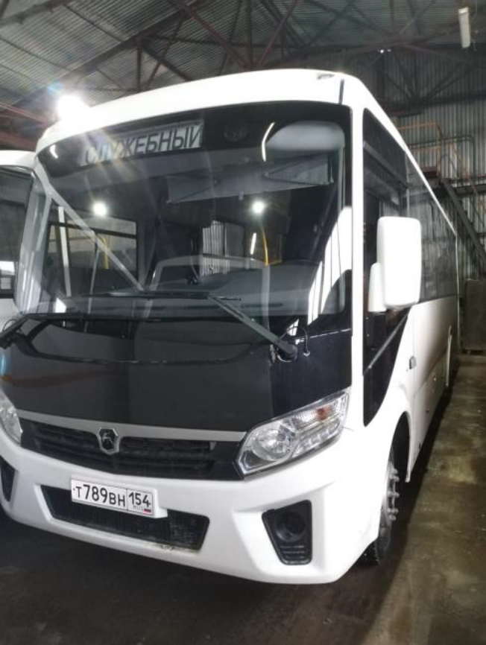
Социальная поддержка работников
Транспорт
В течение 2025 года 7 автобусов ИЯФ перевозили примерно 650 человек ежедневно на работу и с работы по нескольким маршрутам. Для этих целей дополнительно было арендовано 2 автобуса.
По просьбам сотрудников регулярно оптимизируются расписания некоторых маршрутов.
Осуществляется доставка сотрудников на СКИФ.
Выделялся транспорт для профсоюзных мероприятий.
Перевозка сотрудников и членов их семей на институтскую базу отдыха осуществлялась в течение летнего сезона регулярно и бесплатно.
В 2025 году закуплен новый автобус ПАЗ-Вектор.
XXXI Ассамблея Профсоюза работников РАН, Екатеринбург 2026 г.

Slide 17
Социальная поддержка работников
Медицина и оздоровление
Институт ежегодно заключает договор на медицинское обслуживание сотрудников ИЯФ по системе ДМС с разными страховыми компаниями. В настоящее время действует договор со страховой компанией СОГАЗ-МЕД с франшизой 20 %.
На территории института на 2-х площадках работают здравпункты, в которых прием ведут врачи-терапевты. В здравпунктах также работают процедурные кабинеты. Медобслуживание в здравпунктах кроме сотрудников ИЯФ могут получить неработающие ветераны.
Институтом арендуются плавательные дорожки в ближайшем бассейне на условиях софинансирования со стороны сотрудников 50% стоимости.
Данной услугой регулярно пользуется более 150 сотрудников.
Профком в свою очередь компенсирует членам профсоюза 50% стоимости посещения ими самостоятельно 1 занятия в неделю в бассейне либо в спортивной секции.
XXXI Ассамблея Профсоюза работников РАН, Екатеринбург 2026 г.

Slide 18
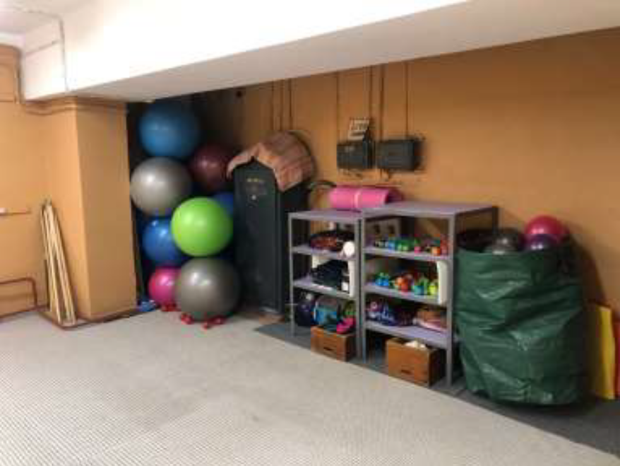
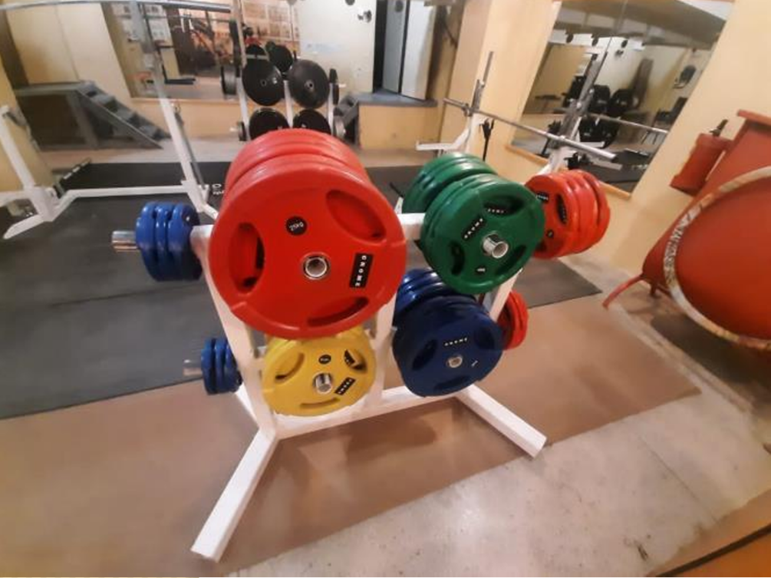
Социальная поддержка работников
Медицина и оздоровление
Зал для ЛФК Тренажерный зал
XXXI Ассамблея Профсоюза работников РАН, Екатеринбург 2026 г.

Slide 19
Социальная поддержка работников.
Институт.
В 2025 году дирекция оказала материальную помощь нескольким сотням сотрудников ИЯФ на лечение, в связи с тяжелым материальным положением, на зубопротезирование, на похороны на общую сумму более 12 миллионов рублей.
Отдельно была оказана материальную помощь на зубопротезирование бывшим сотрудникам ИЯФ, ушедшим на пенсию из института, на сумму 306 000 рублей.
В 2025 году дирекция оказала материальную помощь на сумму 645 000 руб. сотрудникам ИЯФ, имеющих многодетные семьи, детей, идущих в школу в 1 класс, детей-инвалидов, воспитывающих детей в одиночку.
Материальная помощь в 2025 году сотрудникам, у которых родились дети, со стороны института составила 425 000 рублей, сотрудникам, чьи дети отдыхали в детских оздоровительных лагерях, 525 000 рублей.
В конце 2025 года было заинститутом было закуплено 800 новогодних подарков для детей сотрудников на сумму 1 200 000 рублей.
Компенсация от института за санаторно-курортные путевки, которые сотрудники приобретали самостоятельно, получили 48 человек. Общая сумма компенсации от администрации составила 720 000 рублей.
XXXI Ассамблея Профсоюза работников РАН, Екатеринбург 2026 г.

Slide 20
Социальная поддержка работников.
Профсоюз.
Профсоюз в свою очередь в 2025 году оказал материальную помощь членам профсоюза по разным причинам на сумму более 10,5 миллионов рублей.
Компенсационные выплаты со стороны профсоюза за санаторно-курортные путевки в 2025 году 318 000 рублей.
Финансирование профсоюзом в 2025 году культурно-массовых мероприятий составило 662 000 рублей, финансирование спортивных мероприятий и покупка спортинвентаря 1 083 000 руб.
XXXI Ассамблея Профсоюза работников РАН, Екатеринбург 2026 г.

Slide 21
Вопросы Соцкультбыта
«Лыжная база»
На лыжной базе работает бесплатный прокат лыжного инвентаря для сотрудников и членов их семей.
Члены лыжного клуба ИЯФ, который создан в рамках работы спортивной комиссии профкома, имеют возможность хранить свой спортивный инвентарь на лыжной базе. Имеются комнаты для переодевания и душевые, а также комната для чаепития.
Силами членов лыжного клуба готовятся гоночные трассы.
В течение года лыжный клуб организует около 20 соревнований, летом кроссы и велокроссы, зимой лыжные гонки.
На лыжной базе проходят 2 зимних детских праздника и Масленица, проведение которых организует профком.
В марте 2026 года на лыжной базе проходила ХХ Академиада РАН по лыжным гонкам.
XXXI Ассамблея Профсоюза работников РАН, Екатеринбург 2026 г.

Slide 22
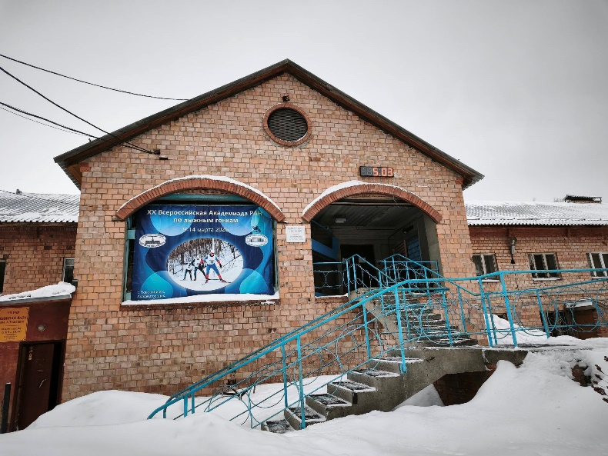
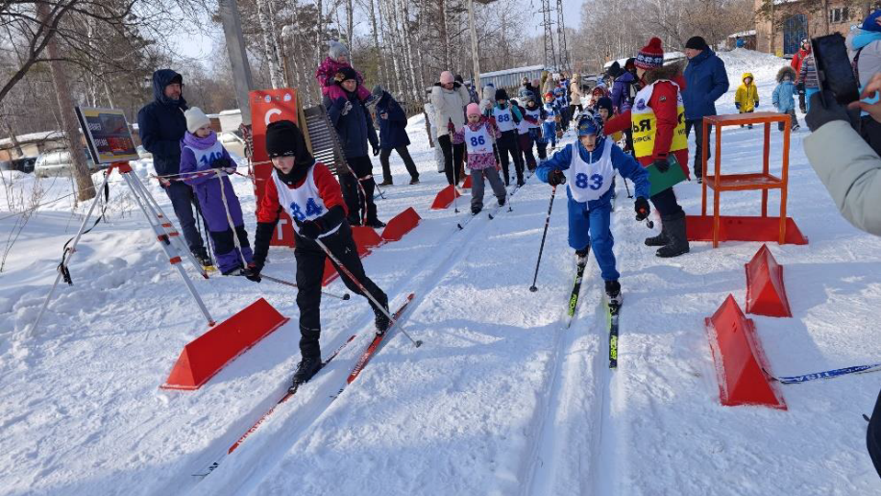
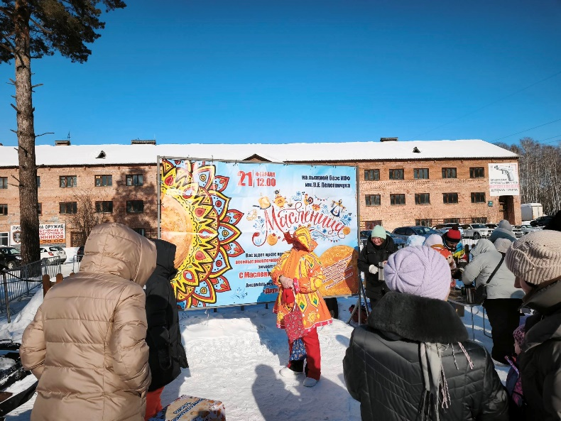
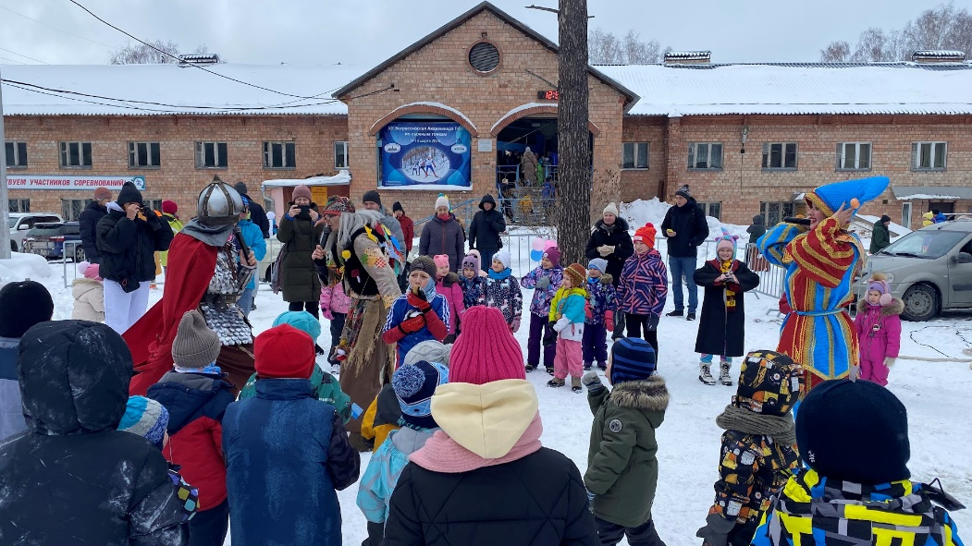
Вопросы Соцкультбыта
«Лыжная база»
XXXI Ассамблея Профсоюза работников РАН, Екатеринбург 2026 г.

Slide 23
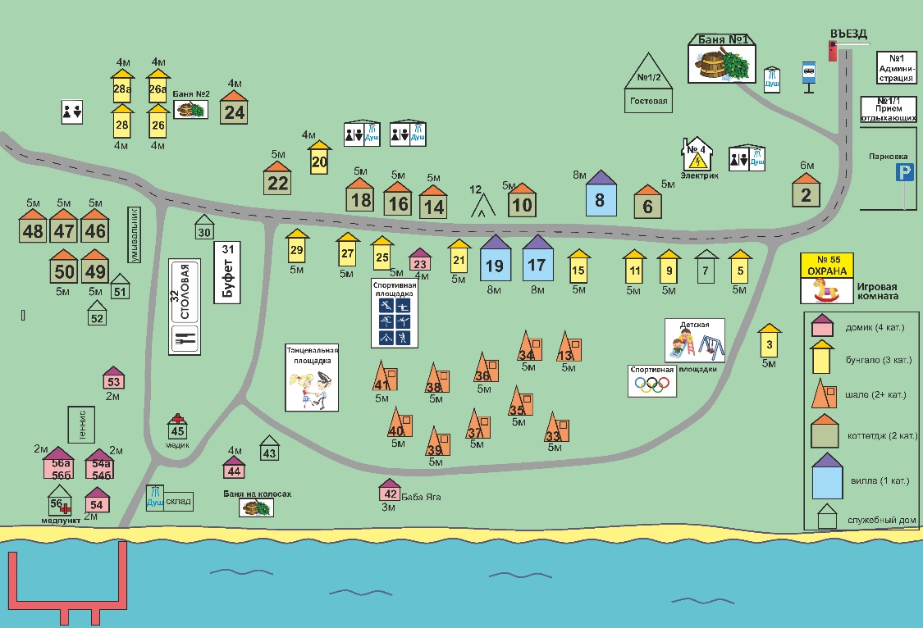
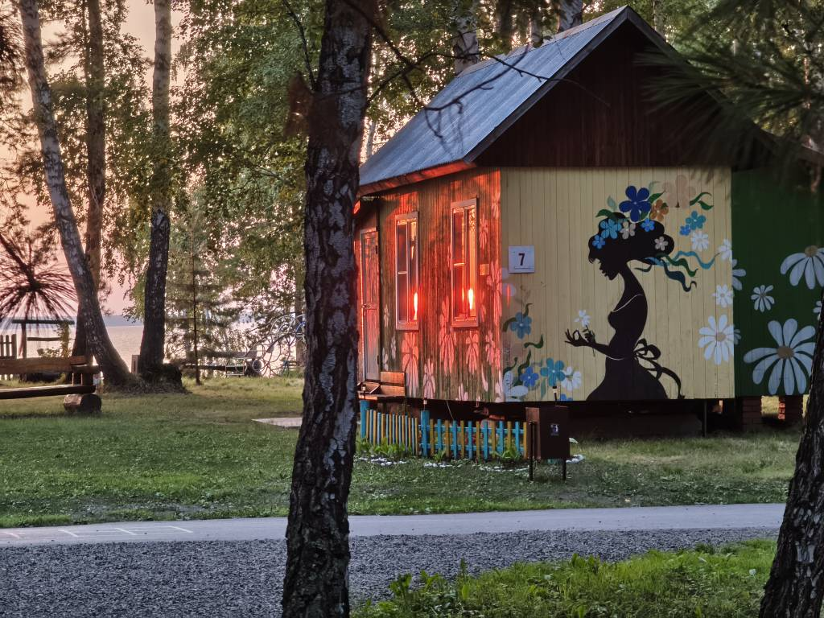
Вопросы Соцкультбыта
«База отдыха Разлив»
ЗА СЕЗОН 2025 года отдохнуло – 3014 человек
XXXI Ассамблея Профсоюза работников РАН, Екатеринбург 2026 г.

Slide 24
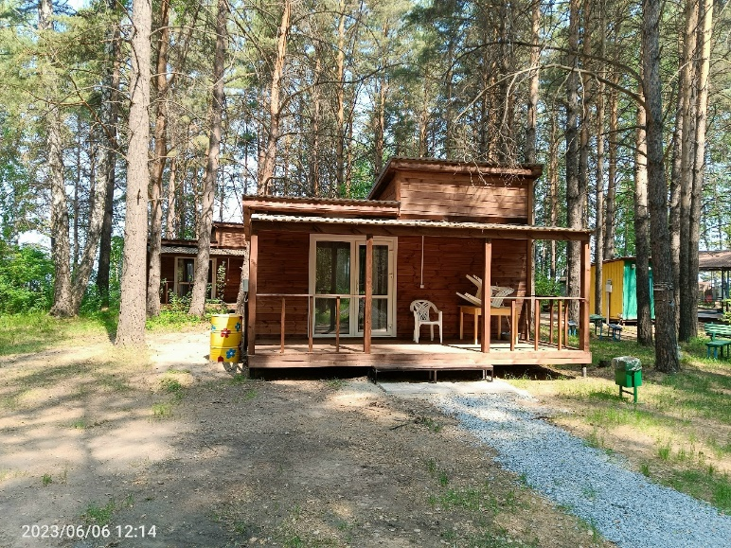
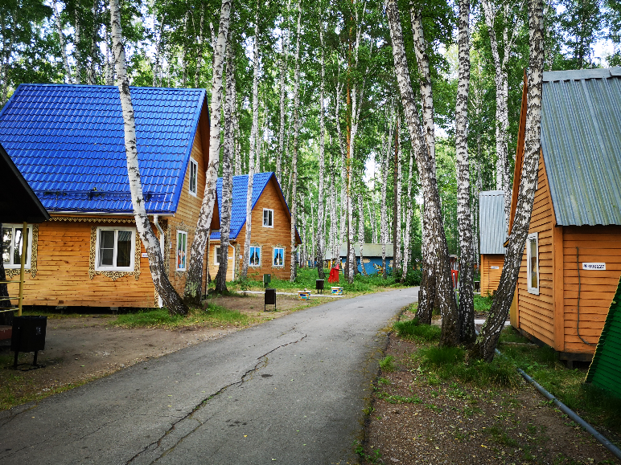
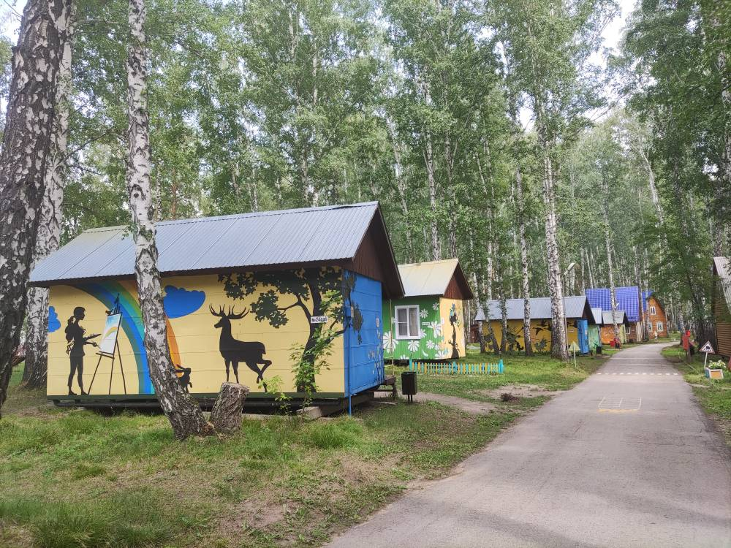
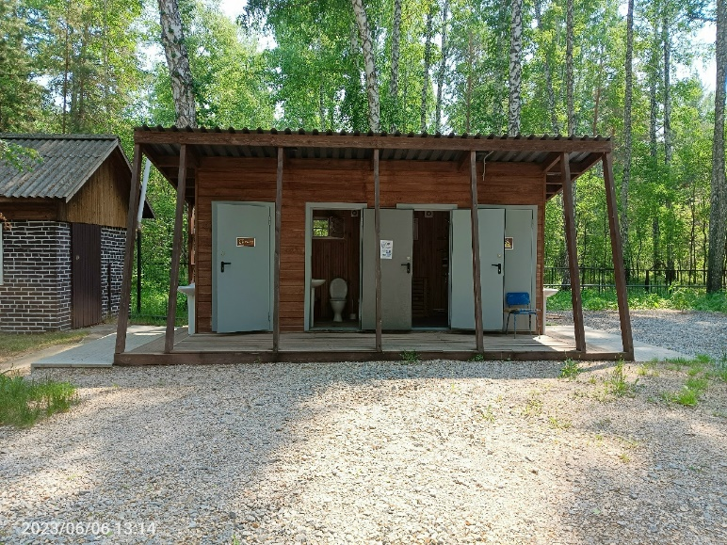
Вопросы Соцкультбыта
XXXI Ассамблея Профсоюза работников РАН, Екатеринбург 2026 г.

Slide 25
Спасибо за внимание!
XXXI Ассамблея Профсоюза работников РАН, Екатеринбург 2026 г.

